Slide 1
Совершенствование методов работы муниципальных бюджетных учреждений в условиях роста экономики на примере МБУ «Центр содействия развитию предпринимательства и туризма»
Выпускная аттестационная работа
Слушатель – Наталья Олеговна Бегунова
Научный руководитель – Елизавета Юрьевна Афонина

Slide 2
Научное исследование
Объект
методы и подходы в развитии малого и среднего предпринимательства
Предмет
методы повышения эффективности деятельности МБУ«Центр содействия развитию предпринимательства и туризма»

Slide 3
Цель исследования
Выявить возможности повышения эффективности работы учреждения
Задачи
Изучить современные подходы к развитию организаций
Провести анализ удовлетворённости заинтересованных сторон
Определить потребности и проблемные вопросы заинтересованных сторон
Предложить гипотезу по новому методу работы и определить ряд мероприятий по применению данного подхода

Slide 4
Направления работы учреждения
Консультирование
Выставка Вологодская слобода
Информирование
Городские ярмарки
Обучение
Туристский Центр ТурВологда
Кооперация бизнеса
Социальные предприятия

Slide 5
Структура
Департамент экономического развития города Вологды

Slide 6
Удовлетворённость заинтересованных сторон

Slide 7
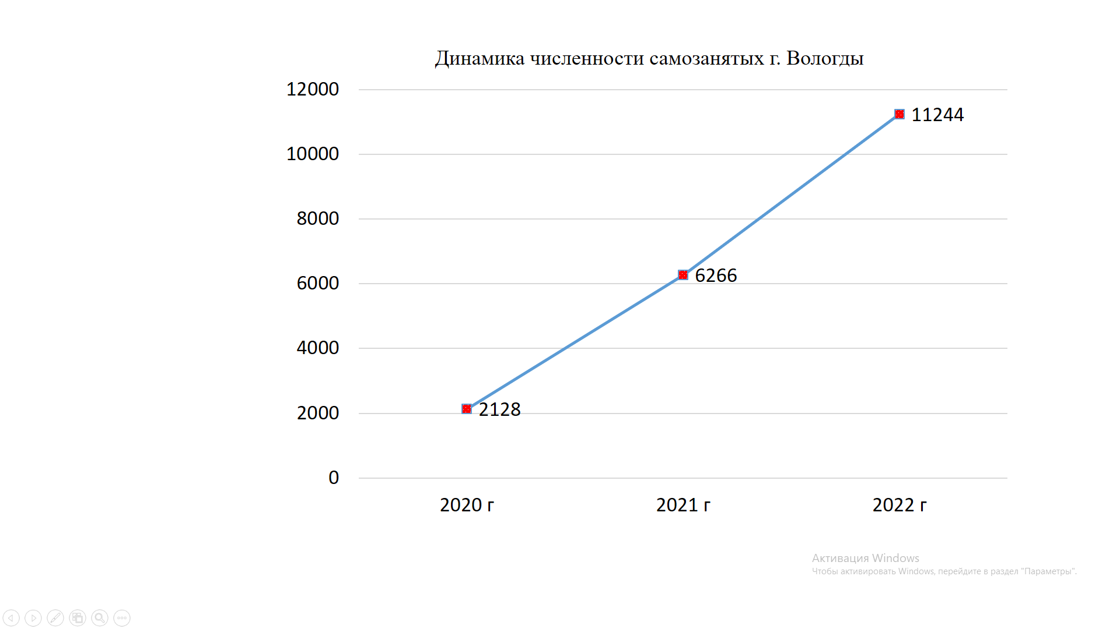
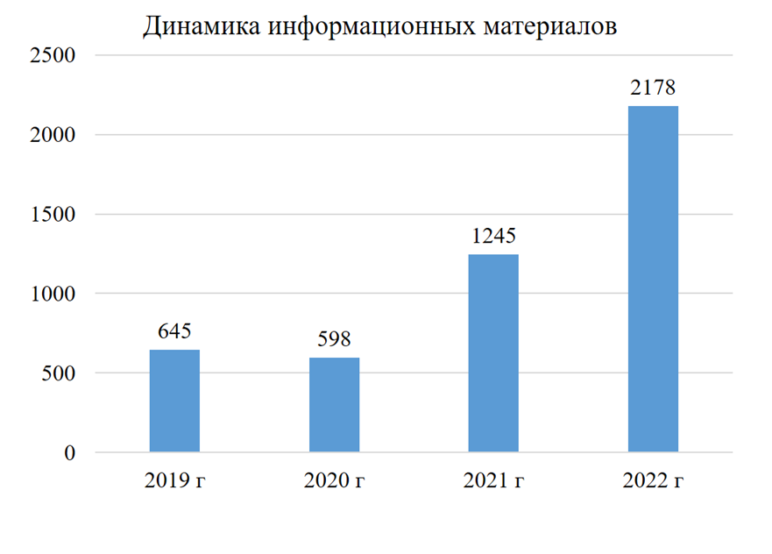
Анализ удовлетворённости работой центра
со стороны власти
Рост числа самозанятых в 4 раза
Рост публикаций информационных материалов в 3 раза
Увеличение финансирования в 9 раз

Slide 8
Анализ удовлетворённости работой центра
со стороны бизнеса
Объединения малого бизнеса, созданные учреждением
руководители частного дополнительного образования города Вологды
руководители бьюти-индустрии города Вологды
собственники и арендодатели выставки деревянного домостроения «Вологодская слобода»
руководители турфирм
HR-специалисты города Вологды
гостиницы Вологды
самозанятые города Вологды
Рост упоминаний центра бизнесом в соц.сетях

Slide 9
Итоги опроса бизнеса.
Связь потребностей и компетенций

Slide 10
Анализ удовлетворённости работой центра
со стороны сотрудников
SWOT–анализ МБУ «Центр развития предпринимательства»
по итогам опроса коллектива
Сильные стороны Слаженная команда Административный ресурс База предпринимателей города Доверие бизнеса - нас рекомендуют Финансирование из городского бюджета Опыт реализации проектов Креатив Материальная база (имущество) Информационные ресурсы Связи, эксперты среди бизнеса | Слабые стороны Юридические ограничения Политические ограничения Ограниченный бюджет Штат недостаточный Многие решения необходимо согласовывать Низкая зарплата Не понятная система мотивации Нет опыта предпринимательства Отсутствуют ясные цели организации Выгорание сотрудников
Возможности Возможность заработать внебюджет Реализация своих идей Возможность привлекать аутсорсинг Менять структуру проектов Эффективно взаимодействовать коллегами Возможность привлекать экспертов | Угрозы Снижение финансирования Некорректные показатели эффективности Смена власти Принудительные командировки Военное положение Потеря ценных кадров

Slide 11
Проблемы, выявленные в ходе анализа деятельности МБУ «Центр развития предпринимательства»
Проблема | Решение
Запрос на масштабирование со стороны бизнеса | Коллаборация сотрудников центра и представителей бизнеса: реализация совместных проектов Увеличение числа массовых мероприятий, вовлечение бизнеса в роли внештатных сотрудников
Угроза выгорания сотрудников при масштабировании | Смена стиля взаимодействия сотрудников со бизнесом за счёт создания внутренней корпоративной культуры
Запрос на масштабирование со стороны власти | Коллаборация центра и власти: реализация совместных проектов

Slide 12
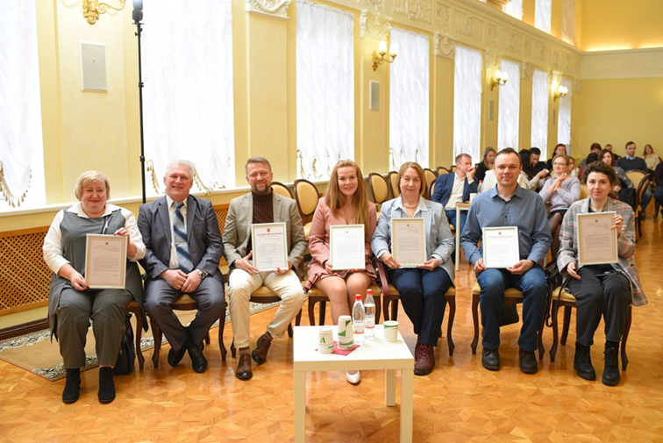
Что удалось уже применить на практике
Успешный опыт совместных проектов с бизнесом
Проект Бизнес-разбор «Точки роста»
Выставка доп.образования «Вологда-детям»
Детская финансовая ярмарка
HR-конференция

Slide 13
Что удалось уже применить на практике
Смена функции сотрудника с исполнителя на менеджера-интегратора
Определение ролевых функций каждого участника команды в рамках общих целей
Применён алгоритм расширения диапазона ответственности сотрудников, согласно их ступени зрелости
Настроена работа в CRM «Битрикс24»
Внедрены интеллект-карты по проектам

Slide 14
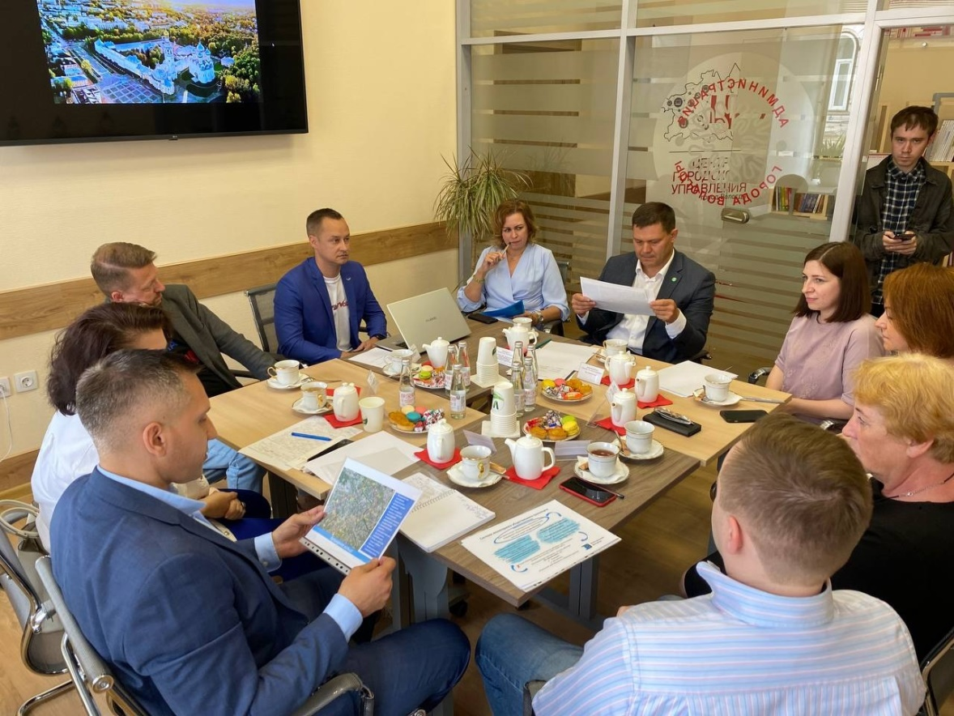
Что удалось уже применить на практике
Коллаборация с властью
в части реализации совместных проектов:
«Горячая линия с мэром»
Чек-листы с ключевыми вопросами инициатору для сортировки идей и реальных проектов
Сотрудничество с АНО «Городской проектный центр «Вологда

Slide 15
Эффекты
Сформирована инициатива в среде предпринимателей, желающих стать бизнес-партнёрами
Повышение мотивации сотрудников из-за перераспределения нагрузки
Рост охвата бизнес-сообщества за счёт возможности проведения мероприятий большего масштаба
Увеличение числа мероприятий с участием представителей органов власти в 3 раза
Повышение уровня доверия к власти
Создание среды развития для коллабораций бизнеса с бизнесом

Slide 16
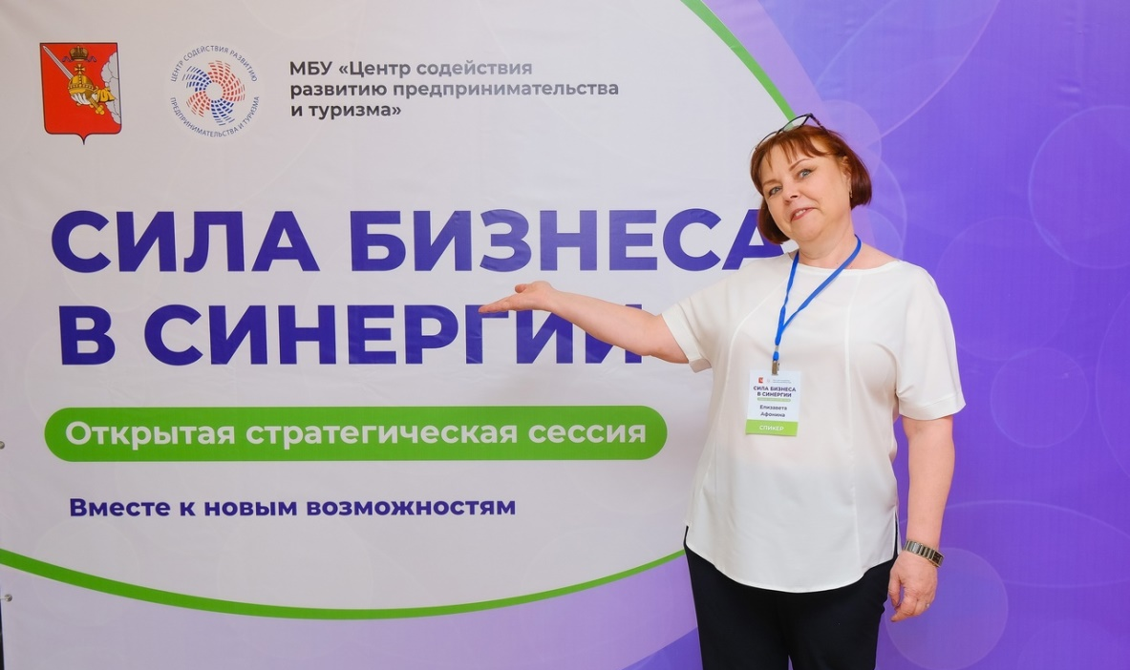
Спасибо за внимание!

